Slide 1

ΑΝΩΤΑΤΗ ΣΧΟΛΗ ΠΑΙΔΑΓΩΓΙΚΗΣ ΚΑΙ ΤΕΧΝΟΛΟΓΙΚΗΣ ΕΚΠΑΙΔΕΥΣΗΣ
ΜΑΘΗΜΑ | ΤΜΗΜΑ ΕΚΠΑΙΔΕΥΤΙΚΩΝ
ΦΥΣΙΚΗ | Μηχανολόγων Μηχανικών
 | Ηλεκτρονικών Μηχανικών
Καθηγητής Σιδερής Ευστάθιος

Slide 2
ΑΚΟΥΣΤΙΚΗ - ΗΧΟΔΟΣΙΜΕΤΡΙΑ
Αντικειμενικά και Υποκειμενικά Χαρακτηριστικά του Ήχου
Κλίμακα decibel (dB)
Ηχοδοσιμετρία
Ισοδύναμη Ηχοστάθμη L_{eq} Πολλών Ηχητικών Πηγών

Slide 3
Αντικειμενικά και Υποκειμενικά
Χαρακτηριστικά του Ήχου
Αντικειμενικά Χαρακτηριστικά | Υποκειμενικά Χαρακτηριστικά
Συχνότητα f του ήχου (Hz) (Υπόηχοι – Ακουστικοί ήχοι – Υπέρηχοι) | Ύψος του Ήχου Υψίφωνος (υψηλές συχνότητες) Βαρύτονος (χαμηλέ συχνότητες) Μεσόφωνος (μεσαίες συχνότητες) (20 Hz < f < 20000 Hz)
Ένταση Ι του Ήχου (W/m²) Ηχοαστάθμη ήχου (dB) Μέγιστη ηχοστάθμη θορύβου σε εργασιακό περιβάλλον για 8ωρη εργασία: L_{max,8h}=87 dB | Ακουστότητα Ήχου A (phon) Σε τι ένταση αντιλαμβάνεται ένα ήχο το αυτί του ανθρώπου (0 < A < 100 phon)
 | Χροιά Ήχου (Σύνθετος ήχος διαφορετικών συχνοτήτων – Αναγνώριση ηχητικής πηγής)

Slide 4
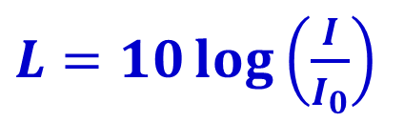
ΚΛΙΜΑΚΑ deciBel (dB)
Περιοχή Εντάσεων Ήχου που μπορεί να αντιληφθεί το αυτί μας χωρίς κίνδυνο:
Ι ₀= 10⁻¹² W/m² έως I_{max}=10⁰ W/m² = 1 W/m²
δp≈ 0,3x10⁻⁹ atm
Κατώφλι Ακουστότητας
Threshold of Hearing
(TOH)
D≈ 10⁻¹¹ m
I > I_{max} : Προκαλεί πόνο στο αυτί και μόνιμη κώφωση
Κλίμακα deciBel
H στάθμη ή το επίπεδο έντασης ενός ηχητικού κύματος (ηχοστάθμη) ορίζεται με τη σχέση:
$L=10\log\left(\frac{I}{I_{0}}\right)$
Όρια Ακουστότητας Ήχων:
0 dB ≤ L ≤ 120 dB

Slide 5
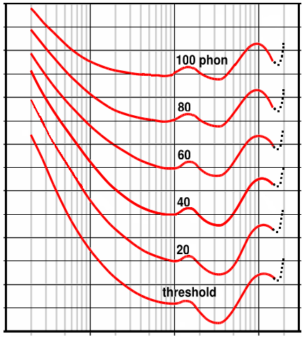
Ισοακουστικές Καμπύλες κατά ISO 226:2003
Μονάδα Ακουστότητας: 1 phon
120
phon =
Ηχοστάθμη του ήχου σε dB στη συχνότητα f = 1000 Hz
Στάθμη Ηχητικής Πίεσης – SPL (dB)
100
Δυο ήχοι διαφορετικής ηχοστάθμης σε dB και διαφορετικής συχνότητα μπορούν να έχουν την ίδια ακουστότητα σε phon, π.χ.
80
60
Ήχος ηχοστάθμης L = 90 db
συχνότητας f = 30 Hz
Και
Ήχος ηχοστάθμης L = 50 db
συχνότητας f = 200 Hz
40 phon
40
20
Δυο ήχοι ίδιας ηχοστάθμης σε dB και διαφορετικής συχνότητα έχουν διαφορετική ακουστότητα σε phon, π.χ.
0
10
100
1000
10000
Ήχος ηχοστάθμης L = 50 db
συχνότητας f = 40 Hz
f (Hz)
0 phon
Και
Ήχος ηχοστάθμης L = 50 db
συχνότητας f = 200 Hz
40 phon

Slide 6

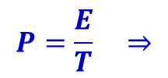




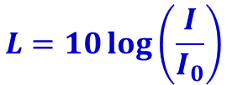

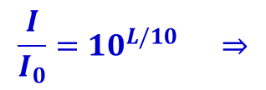

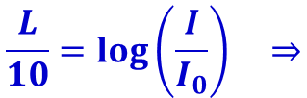

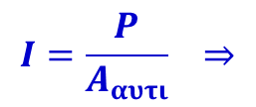



Ηχοδοσιμετρία
Μέγιστη ασφαλής ηχοστάθμη θορύβου σε εργασιακό περιβάλλον για 8ωρη εργασία: L_{max,8h}= 87 dB
Ενέργεια ήχου ηχοστάθμης L (σε dB) που εισέρχεται στο αυτί σε χρονικό διάστημα T (σε ώρες h)
Ο παράγοντας που επηρεάζει το ακουστικό σύστημα του ανθρώπου είναι η ηχητική ενέργεια που συσσωρεύεται σε αυτό
Η ηχητική ενέργεια που συσσωρεύεται στο ακουστικό σύστημα του ανθρώπου εξαρτάται από την ηχοστάθμη L του ήχου και από το χρόνο έκθεσης Τ στην ηχοστάθμη αυτή.
Υπολογισμός της ενέργειας που συσσωρεύεται στο ακουστικό σύστημα του ανθρώπου:
$$I=ενταση ηχου σε W/m^{2}$$
Ορισμός ηχοστάθμης σε dB:
$$L=10\log\left(\frac{I}{I_{0}}\right)$$
$$I_{0}={10}^{−12} W/m^{2}$$
$$\frac{L}{10}=\log\left(\frac{I}{I_{0}}\right) ⇒$$
$$\frac{I}{I_{0}}={10}^{L/10} ⇒$$
$$I={I_{0}10}^{L/10}$$
$$I=\frac{P}{A_{αυτι}} ⇒$$
$$E={I_{0}10}^{L/10}A_{αυτι}T$$
$$I=$$
$$\frac{Ισχυς ηχου που εισρχεται στο αυτι}{Εμβαδο αυτιου} ⇒$$
$$P=IA_{αυτι}$$
Ενέργεια ήχου ηχοστάθμης L (dB) που εισέρχεται στο αυτί σε χρονικό διάστημα Τ:
$$E=IA_{αυτι}T$$
$$\frac{Ενεργεια που εισερχεται στο αυτι}{Χρονικο διαστημα εκθεσης} ⇒$$
$$P=\frac{Ε}{T} ⇒$$
$$E=PT$$
$$P=$$

Slide 7


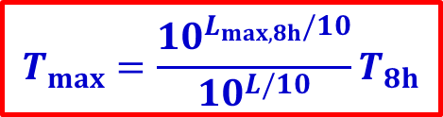


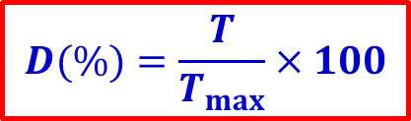


Ηχοδοσιμετρία
Μέγιστη ασφαλής ηχοστάθμη θορύβου σε εργασιακό περιβάλλον για 8ωρη εργασία: L_{max,8h}= 87 dB
Μέγιστος χρόνος έκθεσης Τ_{max} σε περιβάλλον με ήχο (ή θόρυβο) με ηχοστάθμη L (σε dB)
Ενέργεια ήχου ηχοστάθμης L (dB) που εισέρχεται στο αυτί σε χρονικό διάστημα Τ:
$$E={I_{0}10}^{L/10}A_{αυτι}T$$
Στις συνθήκες L = L_{max,8h} = 87dB και T = T_{8h} = 8h στο αυτί εισέρχεται η μέγιστη επιτρεπτή ηχητική ενέργεια E = E_{max}
$$E_{max}={I_{0}10}^{L_{max,8h}/10}A_{αυτι}T_{8h}$$
Σε περιβάλλον με ηχοστάθμη θορύβου L (dB), στο αυτί εισέρχεται η μέγιστη επιτρεπτή ηχητική ενέργεια E = E_{max} σε χρονικό διάστημα T = Τ_{max}:
$$E_{max}={I_{0}10}^{L/10}A_{αυτι}T_{max}$$
$$T_{max}=\frac{{10}^{L_{max,8h}/10}}{{10}^{L/10}}T_{8h}$$
$${I_{0}10}^{L/10}A_{αυτι}T_{max}={I_{0}10}^{L_{max,8h}/10}A_{αυτι}T_{8h} ⇒$$
$${10}^{L/10}T_{max}={10}^{L_{max,8h}/10}T_{8h} ⇒$$
$$\frac{Πραγματικό χρονικο διαστημα εργασιας}{Μεγιστο επιτρεπτο χρονικο διαστημα εργασιας}×100 ⇒$$
$$D(\%)=\frac{T}{T_{max}}×100$$
Ηχοδόση:
$$D(\%)=$$

Slide 8

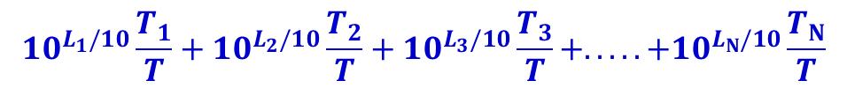





Ισοδύναμη Ηχοστάθμη L_{eq} Πολλών Ηχητικών Πηγών
Στο αυτί εισέρχεται ενέργεια:
1 μηχάνημα με ηχοστάθμη θορύβου L₁ για χρονικό διάστημα T₁:
$$E_{1}={I_{0}10}^{L_{1}/10}A_{αυτι}T_{1}$$
1 μηχάνημα με ηχοστάθμη θορύβου L₂ για χρονικό διάστημα T₂:
$$E_{2}={I_{0}10}^{L_{2}/10}A_{αυτι}T_{2}$$
Σε μια βάρδια χρονικού διαστήματος T λειτουργούν N μηχανήματα
$$E_{3}={I_{0}10}^{L_{3}/10}A_{αυτι}T_{3}$$
1 μηχάνημα με ηχοστάθμη θορύβου L₃ για χρονικό διάστημα T₃:
. . . . . . . . . . . . . . . . . . . . . . . . . . . . . . . . . . . . . . . . . . . . . . . . . . . . . . . . . . . . . . . . . . . . . . . . . . . .
1 μηχάνημα με ηχοστάθμη θορύβου L_{Ν} για χρονικό διάστημα T_{Ν}:
$$E_{Ν}={I_{0}10}^{L_{Ν}/10}A_{αυτι}T_{Ν}$$
Στο αυτί εισέρχεται συνολική ενέργεια:
$E_{net}=E_{1}$+$E_{2}+E_{3}+ . . . . +E_{N}=$
$${I_{0}10}^{L_{1}/10}A_{αυτι}T_{1}+{I_{0}10}^{L_{2}/10}A_{αυτι}T_{2}+{I_{0}10}^{L_{3}/10}A_{αυτι}T_{3}+ . . .+{I_{0}10}^{L_{Ν}/10}A_{αυτι}T_{Ν} ⇒$$
$$E_{net}=I_{0}A_{αυτι}\left({10}^{L_{1}/10}T_{1}+{10}^{L_{2}/10}T_{2}+{10}^{L_{3}/10}T_{3}+ . . .+{10}^{L_{Ν}/10}T_{Ν}\right)$$
Η ζητούμενη ισοδύναμη ηχοστάθμη L_{eq} του συνολικού θορύβου θα παρέχει
στο αυτί την ίδια ποσότητα ενέργειας E_{net} σε χρονικό διάστημα T
$$E_{net}=I_{0}A_{αυτι}{10}^{L_{eq}/10}T$$
$$I_{0}A_{αυτι}{10}^{L_{eq}/10}T=I_{0}A_{αυτι}\left({10}^{L_{1}/10}T_{1}+{10}^{L_{2}/10}T_{2}+{10}^{L_{3}/10}T_{3}+ . . .+{10}^{L_{Ν}/10}T_{Ν}\right)$$
$${10}^{L_{eq}/10}=\frac{{10}^{L_{1}/10}T_{1}+{10}^{L_{2}/10}T_{2}+{10}^{L_{3}/10}T_{3}+ . . .+{10}^{L_{Ν}/10}T_{Ν}}{T}=$$
$${10}^{L_{1}/10}\frac{T_{1}}{T}+{10}^{L_{2}/10}\frac{T_{2}}{T}+{10}^{L_{3}/10}\frac{T_{3}}{T}+. . . . .+{10}^{L_{N}/10}\frac{T_{N}}{T}$$

Slide 9

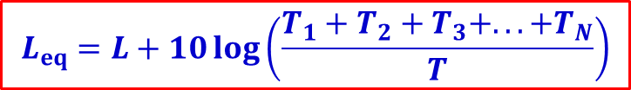
Ισοδύναμη Ηχοστάθμη L_{eq} Πολλών Ηχητικών Πηγών
Αποδείξαμε:
$${10}^{L_{eq}/10}={10}^{L_{1}/10}\frac{T_{1}}{T}+{10}^{L_{2}/10}\frac{T_{2}}{T}+{10}^{L_{3}/10}\frac{T_{3}}{T}+. . . . .+{10}^{L_{N}/10}\frac{T_{N}}{T} ⇒$$
$$\frac{L_{eq}}{10}=\log\left({10}^{L_{1}/10}\frac{T_{1}}{T}+{10}^{L_{2}/10}\frac{T_{2}}{T}+{10}^{L_{3}/10}\frac{T_{3}}{T}+. . . . .+{10}^{L_{N}/10}\frac{T_{N}}{T}\right) ⇒$$
$$L_{eq}=10\log\left({10}^{L_{1}/10}\frac{T_{1}}{T}+{10}^{L_{2}/10}\frac{T_{2}}{T}+{10}^{L_{3}/10}\frac{T_{3}}{T}+. . . . .+{10}^{L_{N}/10}\frac{T_{N}}{T}\right)$$
Περίπτωση 1η:
Τα μηχανήματα
λειτουργούν ταυτόχρονα: T₁ = T₂ = T₃ = . . . = T_{N} = Τ ⇒
$$L_{eq}=10\log\left({10}^{L_{1}/10}+{10}^{L_{2}/10}+{10}^{L_{3}/10}+. . . . .+{10}^{L_{N}/10}\right)$$
Περίπτωση 2η:
Τα μηχανήματα
παράγουν την ίδια ηχοστάθμη: L₁ = L₂ = L₃ = . . . = L_{N} = L ⇒
$$L_{eq}=10\log\left({10}^{L/10}\frac{T_{1}}{T}+{10}^{L/10}\frac{T_{2}}{T}+{10}^{L/10}\frac{T_{3}}{T}+. . . . .+{10}^{L/10}\frac{T_{N}}{T}\right)$$
$$L_{eq}=10log\left({10}^{L/10}\right)\left(\frac{T_{1}+T_{2}+T_{3}+. . . +T_{N}}{T}\right)=10 log\left({10}^{L/10}\right)+10\log\left(\frac{T_{1}+T_{2}+T_{3}+. . . +T_{N}}{T}\right)$$
$$L_{eq}=10\frac{L}{10}+10\log\left(\frac{T_{1}+T_{2}+T_{3}+. . . +T_{N}}{T}\right) ⇒$$
$$L_{eq}=L+10\log\left(\frac{T_{1}+T_{2}+T_{3}+. . . +T_{N}}{T}\right)$$

Slide 10

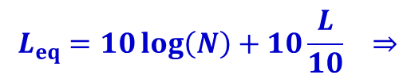


Ισοδύναμη Ηχοστάθμη L_{eq} Πολλών Ηχητικών Πηγών
$$L_{eq}=10\log\left({10}^{L_{1}/10}\frac{T_{1}}{T}+{10}^{L_{2}/10}\frac{T_{2}}{T}+{10}^{L_{3}/10}\frac{T_{3}}{T}+. . . . .+{10}^{L_{N}/10}\frac{T_{N}}{T}\right)$$
Αποδείξαμε:
Περίπτωση 3η:
N το πλήθος μηχανήματα
λειτουργούν ταυτόχρονα: T₁ = T₂ = T₃ = . . . = T_{N} = Τ
και παράγουν την ίδια ηχοστάθμη L₁ = L₂ = L₃ = . . . = L_{N} = L
$$L_{eq}=10\log\left({10}^{L/10}+{10}^{L/10}+{10}^{L/10}+. . . . .+{10}^{L/10}\right) ⇒$$
$$L_{eq}=10\log\left({N 10}^{L/10}\right) ⇒$$
$$L_{eq}=10\log\left(N\right)+10\log\left({10}^{L/10}\right) ⇒$$
$$L_{eq}=10\log\left(N\right)+10\frac{L}{10} ⇒$$
$$L_{eq}=L+10\log\left(N\right)$$

